Slide 1
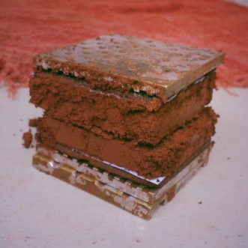
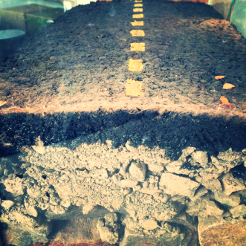
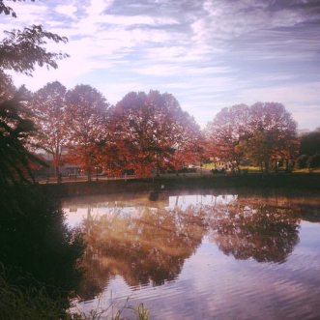
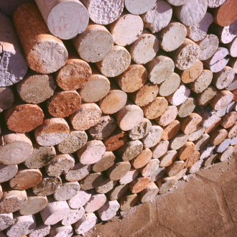
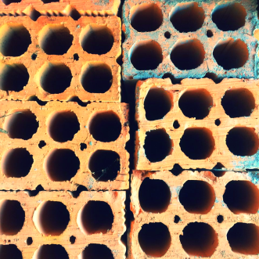
UNIVERSIDADE REGIONAL DO NOROESTE DO ESTADO DO RIO GRANDE DO SUL
PEC III – Terceiro Painel Temático das Pesquisas da Engenharia Civil da UNIJUÍ
Avaliação da Iluminação natural em habitações de Interesse Social
Raissa Francieli Hammes
Lucas Carvalho Vier
Fábio Augusto Henkes Huppes
Joice Moura da Silva
Marcelle Engler Bridi

Slide 2
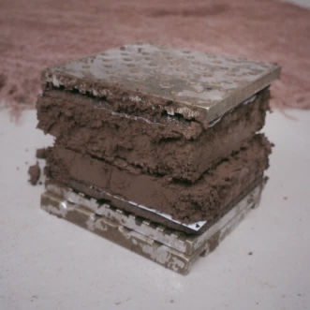
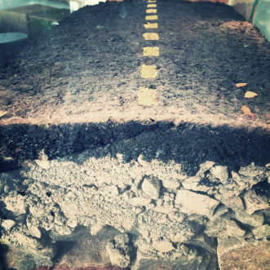
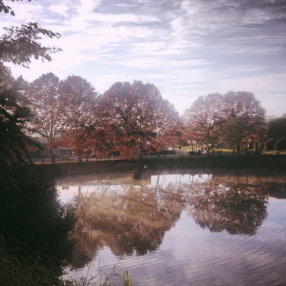
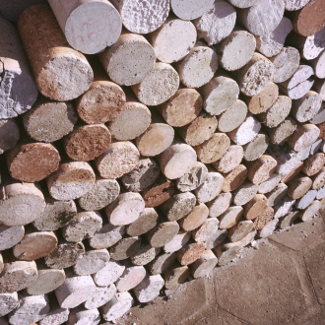
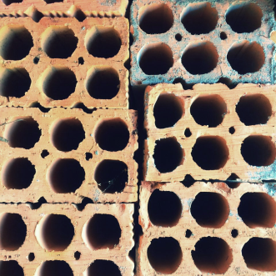
Introdução
A importância da iluminação natural para os usuários de habitações de interesse social
OBJETIVO DA PESQUISA
Analisar a qualidade da iluminação natural no interior das edificações em um conjunto HIS em Santa Rosa – RS.

Slide 3
Justificativa
O presente artigo foi desenvolvido no projeto de Pesquisa “Avaliação da Pós ocupação em Habitações de Interesse Social”

Slide 4
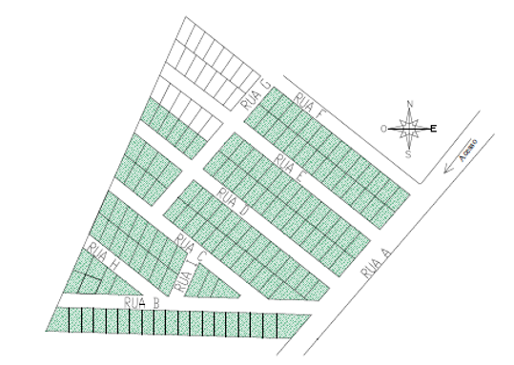
Resultados
Loteamento analisado Auxiliadora II
Fonte: Adaptada da prefeitura de Santa Rosa - RS

Slide 5
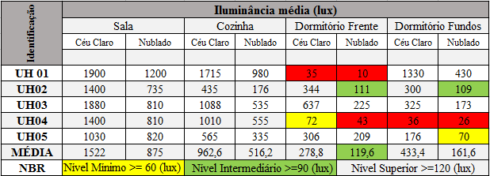
Resultados
Ensaios de iluminação natural
Fonte: Autoria Própria

Slide 6
Resultados
Comparação entre Código de Obras, NBR 15220 (Desempenho térmico em edificações) e Área Existente de Vão para Iluminação Natural
Fonte: Autoria Própria

Slide 7
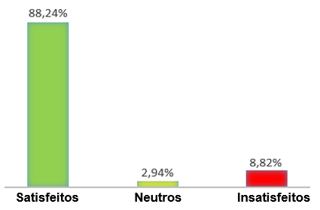
Resultados
Avaliação de Satisfação dos usuários
Fonte: Autoria Própria

Slide 8
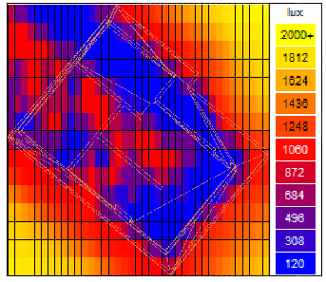
Resultados
Análise no software Ecotect
Fonte: Autoria Própria

Slide 9
Considerações Finais
Apresentam medidas do vão para a iluminação natural dentro dos padrões do código de obras e NBR 15220
Analise do software indicou que habitação tem iluminação natural em nível superior a norma, e os usuários estão satisfeitos.
Porém algumas medidas dos ensaios realizados a campo estavam abaixo do nível, pela norma NBR 15575, e conclui-se que são consequências que ampliações irregulares
Desta maneira, a utilização inadequada do recursos naturais, acabam gerando um maior consumo de energia elétrica

